Slide 1
第五章：AES 与认证加密

Slide 2
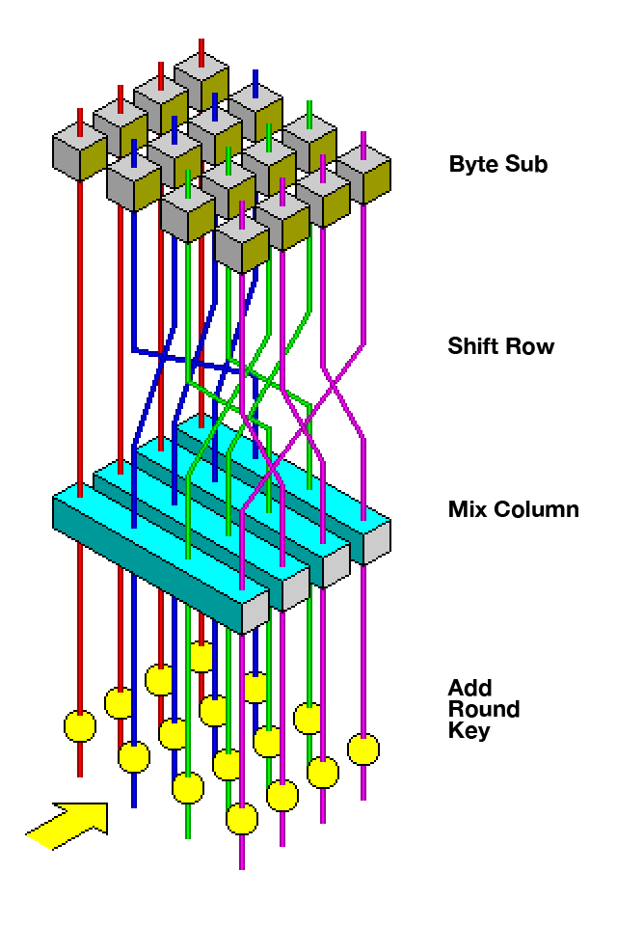
5.1 AES——总体设计
AES 包含三种密钥长度的变体：AES-128、AES-192 和 AES-256，分别采用 128、192、256-bit 密钥。
分组长度都是 128-bit
不同长度密钥只影响密钥派生和计算轮次
AES 是典型的 SPN 结构
输入 128 位分组消息，表示为 4x4 字节的状态矩阵（State）
每轮由主密钥派生轮密钥
轮流执行 AddRoundKey、SubBytes、ShiftRows、MixColumns

Slide 3
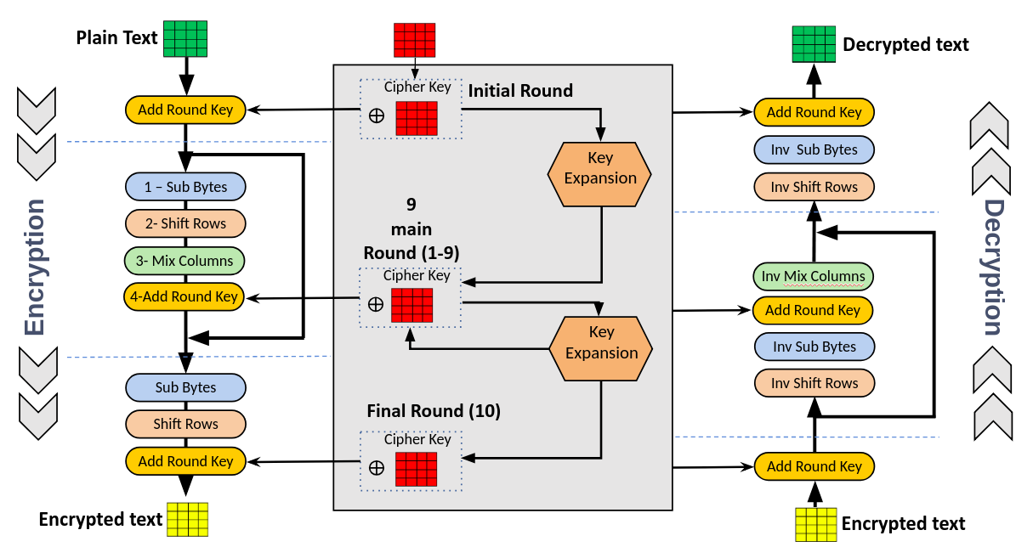
5.1 AES——总体设计
AES-128：10 轮
AES-192：12 轮
AES-256：14 轮

Slide 4
5.1 AES——总体设计
Cipher(byte in[4*Nb], byte out[4*Nb], word w[Nb*(Nr+1)])
begin
byte state[4,Nb]
state = in
AddRoundKey(state, w[0, Nb-1])
for round = 1 step 1 to Nr–1
SubBytes(state)
ShiftRows(state)
MixColumns(state)
AddRoundKey(state, w[round*Nb, (round+1)*Nb-1])
end for
SubBytes(state)
ShiftRows(state)
AddRoundKey(state, w[Nr*Nb, (Nr+1)*Nb-1])
out = state
end

Slide 5
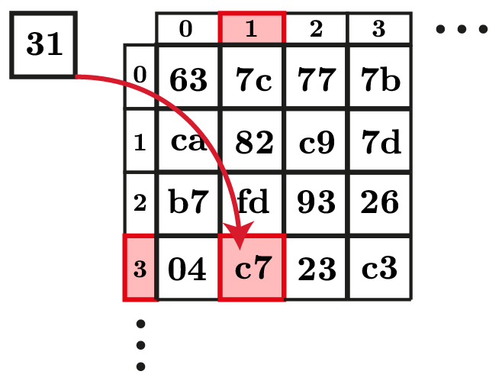
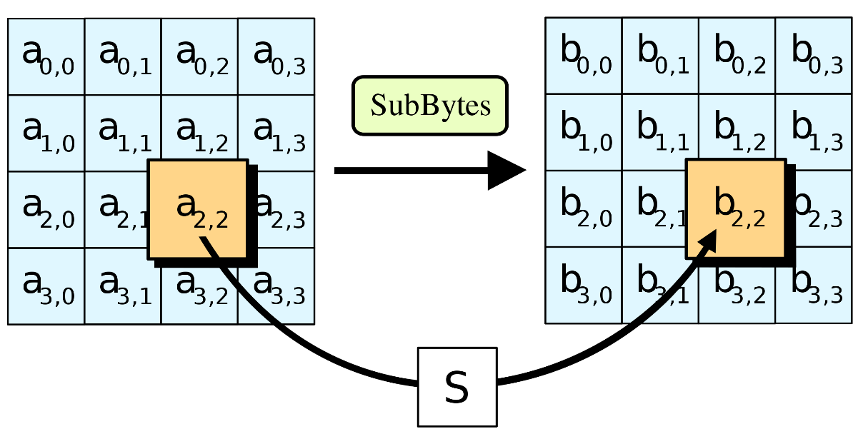
5.1 AES——SubBytes
16 列，0x0~0xf
16 行，0x0~0xf
状态矩阵的每个字节通过 S 盒替换为另一个字节。

Slide 6
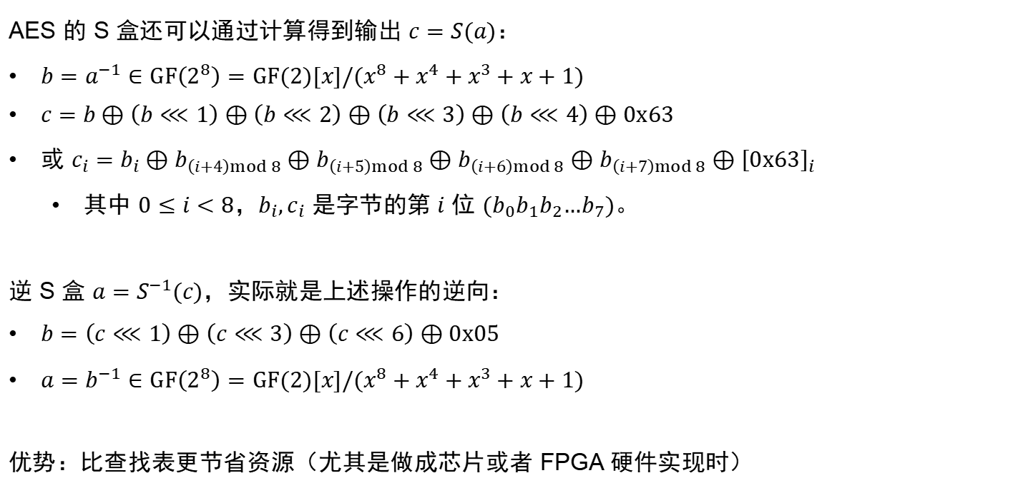
5.1 AES——SubBytes
AES 的 S 盒还可以通过计算得到输出 $c=S(a)$：
$b=a^{−1}∈GF\left(2^{8}\right)=GF(2)[x]/(x^{8}+x^{4}+x^{3}+x+1)$
$c=b⊕\left(b⋘1\right)⊕\left(b⋘2\right)⊕\left(b⋘3\right)⊕\left(b⋘4\right)⊕0x63$
或 $c_{i}=b_{i}⊕b_{\left(i+4\right)mod 8}⊕b_{\left(i+5\right)mod 8}⊕b_{\left(i+6\right)mod 8}⊕b_{\left(i+7\right)mod 8}⊕{\left[0x63\right]}_{i}$
其中 $0≤i<8$，$b_{i},c_{i}$​ 是字节的第 $i$ 位 $(b_{0}b_{1}b_{2}…b_{7})$。
逆 S 盒 $a=S^{−1}(c)$，实际就是上述操作的逆向：
$b=\left(c⋘1\right)⊕\left(c⋘3\right)⊕\left(c⋘6\right)⊕0x05$
$a=b^{−1}∈GF\left(2^{8}\right)=GF(2)[x]/(x^{8}+x^{4}+x^{3}+x+1)$
优势：比查找表更节省资源（尤其是做成芯片或者 FPGA 硬件实现时）

Slide 7
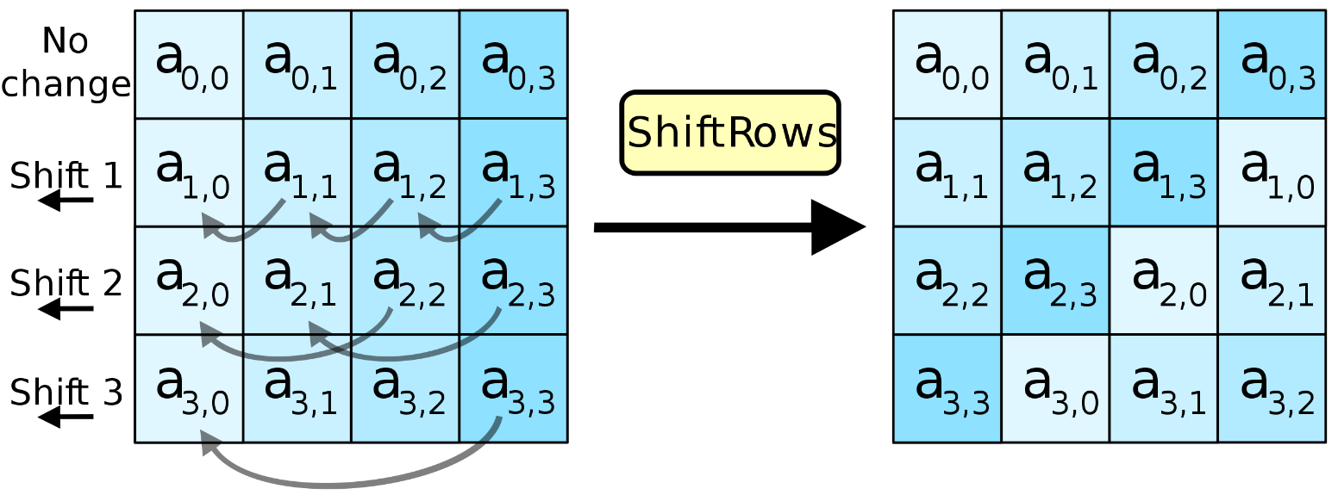
5.1 AES——ShiftRows
左循环位移 1
左循环位移 2
左循环位移 3 = 右循环位移 1
以字节为单位，状态矩阵的每行进行左循环位移

Slide 8
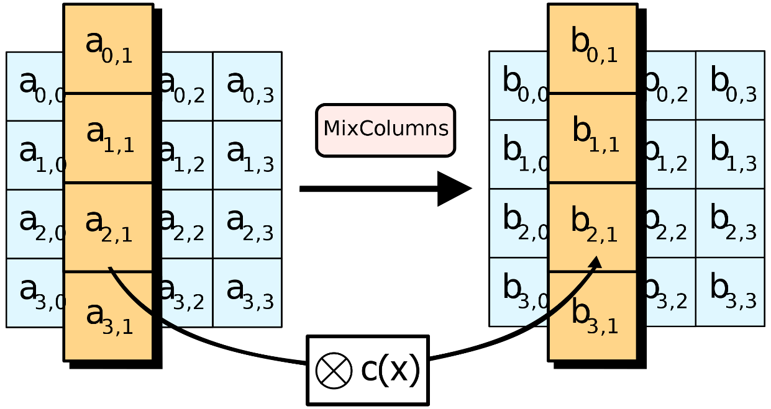
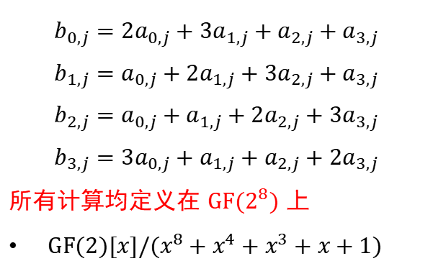
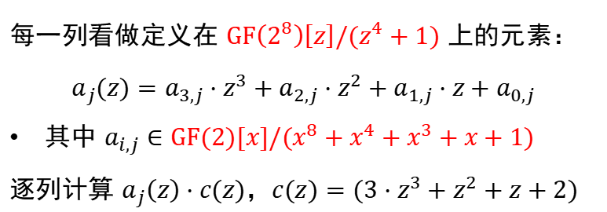
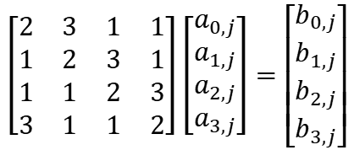
5.1 AES——MixColumns
$$\left[\begin{matrix}2 & 3 & 1 & 1 \\ 1 & 2 & 3 & 1 \\ 1 & 1 & 2 & 3 \\ 3 & 1 & 1 & 2\end{matrix}\right]\left[\begin{matrix}a_{0,j} \\ a_{1,j} \\ a_{2,j} \\ a_{3,j}\end{matrix}\right]=\left[\begin{matrix}b_{0,j} \\ b_{1,j} \\ b_{2,j} \\ b_{3,j}\end{matrix}\right]$$
$$b_{0,j}=2a_{0,j}+3a_{1,j}+a_{2,j}+a_{3,j}$$
$$b_{1,j}=a_{0,j}+2a_{1,j}+3a_{2,j}+a_{3,j}$$
$$b_{2,j}=a_{0,j}+a_{1,j}+2a_{2,j}+3a_{3,j}$$
$$b_{3,j}=3a_{0,j}+a_{1,j}+a_{2,j}+2a_{3,j}$$
所有计算均定义在 $GF(2^{8})$ 上
$GF(2)[x]/(x^{8}+x^{4}+x^{3}+x+1)$
z
每一列看做定义在 $GF\left(2^{8}\right)\left[z\right]/(z^{4}+1)$ 上的元素：
$$a_{j}(z)=a_{3,j}⋅z^{3}+a_{2,j}⋅z^{2}+a_{1,j}⋅z+a_{0,j}$$
其中 $a_{i,j}∈GF(2)[x]/(x^{8}+x^{4}+x^{3}+x+1)$
逐列计算 $a_{j}\left(z\right)⋅c(z)$，$c(z)=(3⋅z^{3}+z^{2}+z+2)$

Slide 9
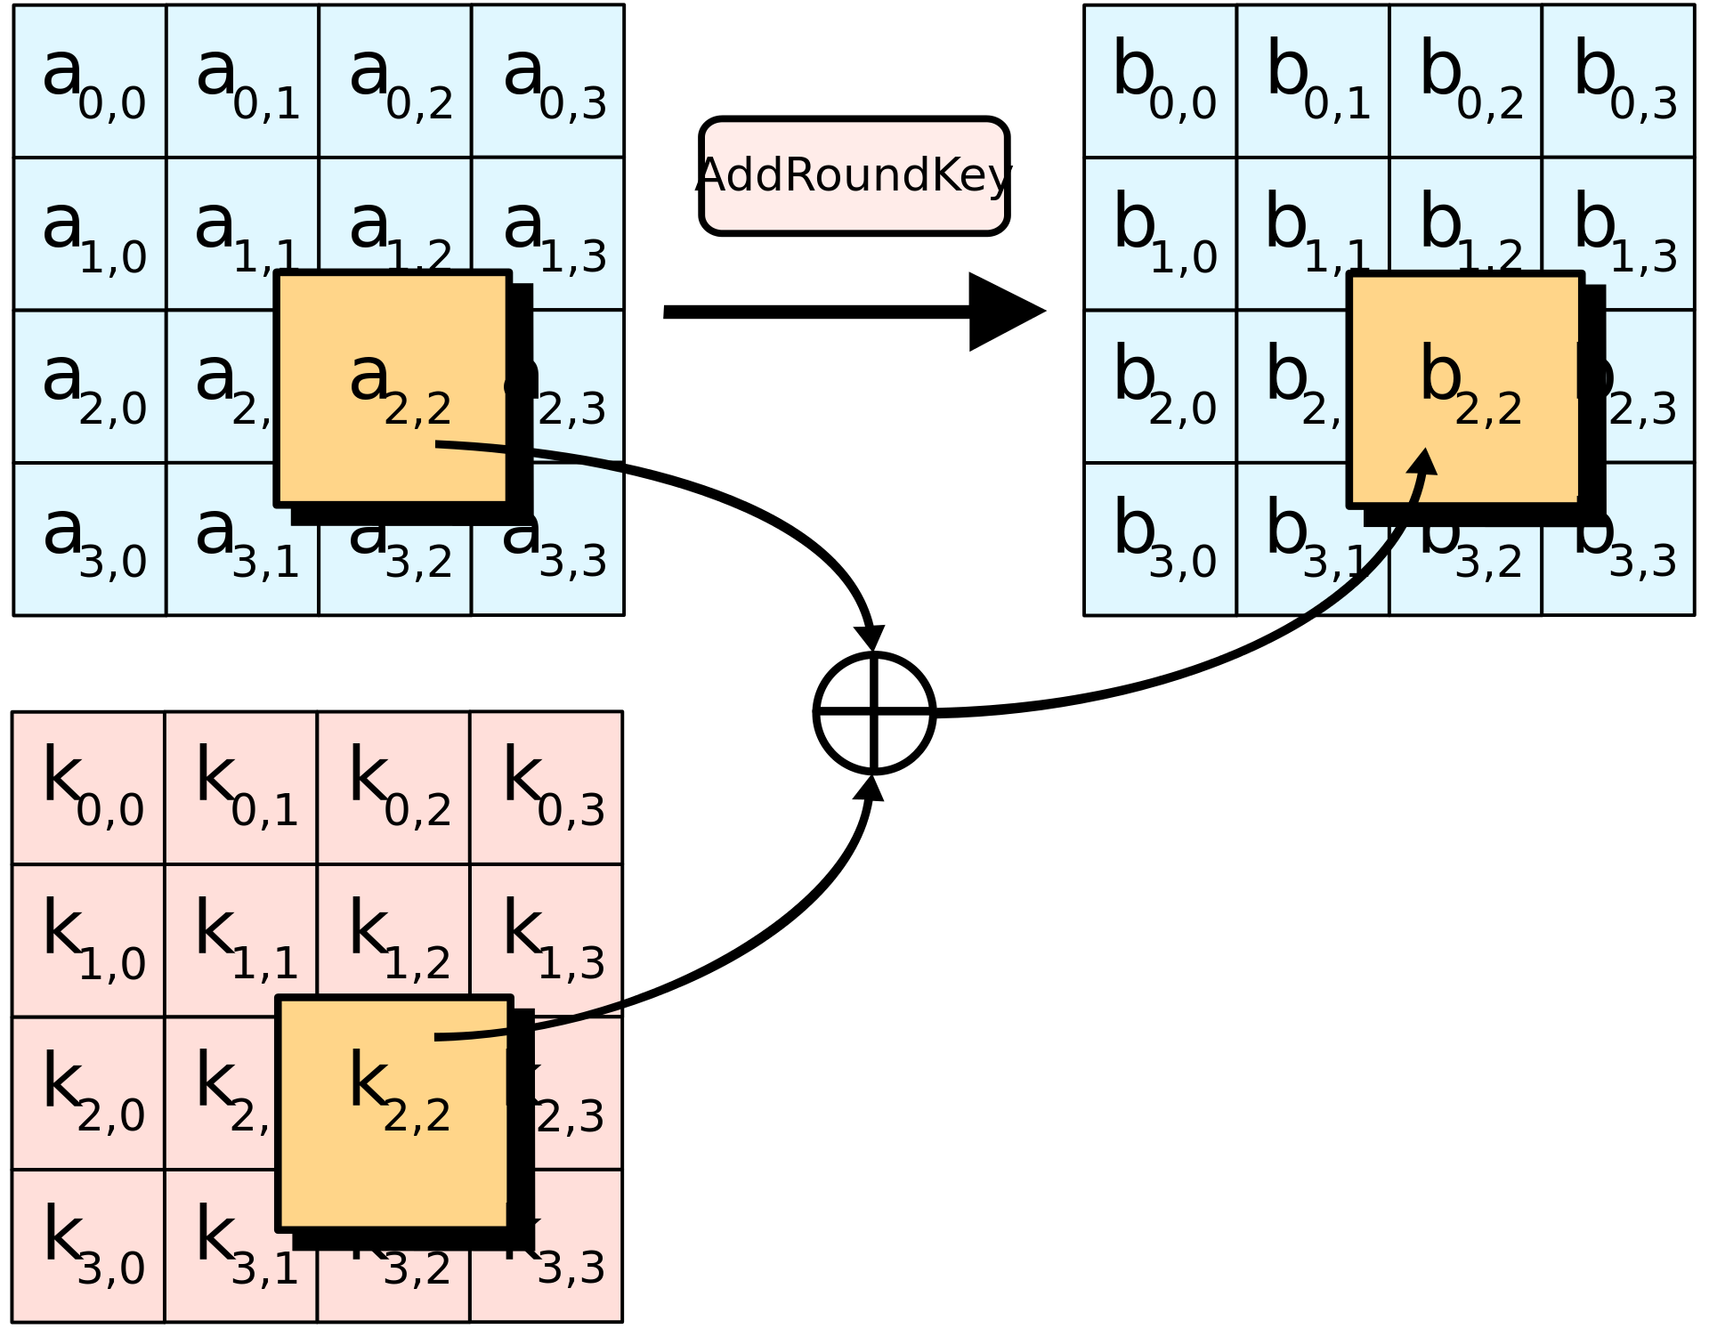
5.1 AES——AddRoundKey
每一轮主密钥会派生一个 128-bit 的轮密钥，视作 4x4 字节的矩阵与当前状态矩阵做异或。

Slide 10
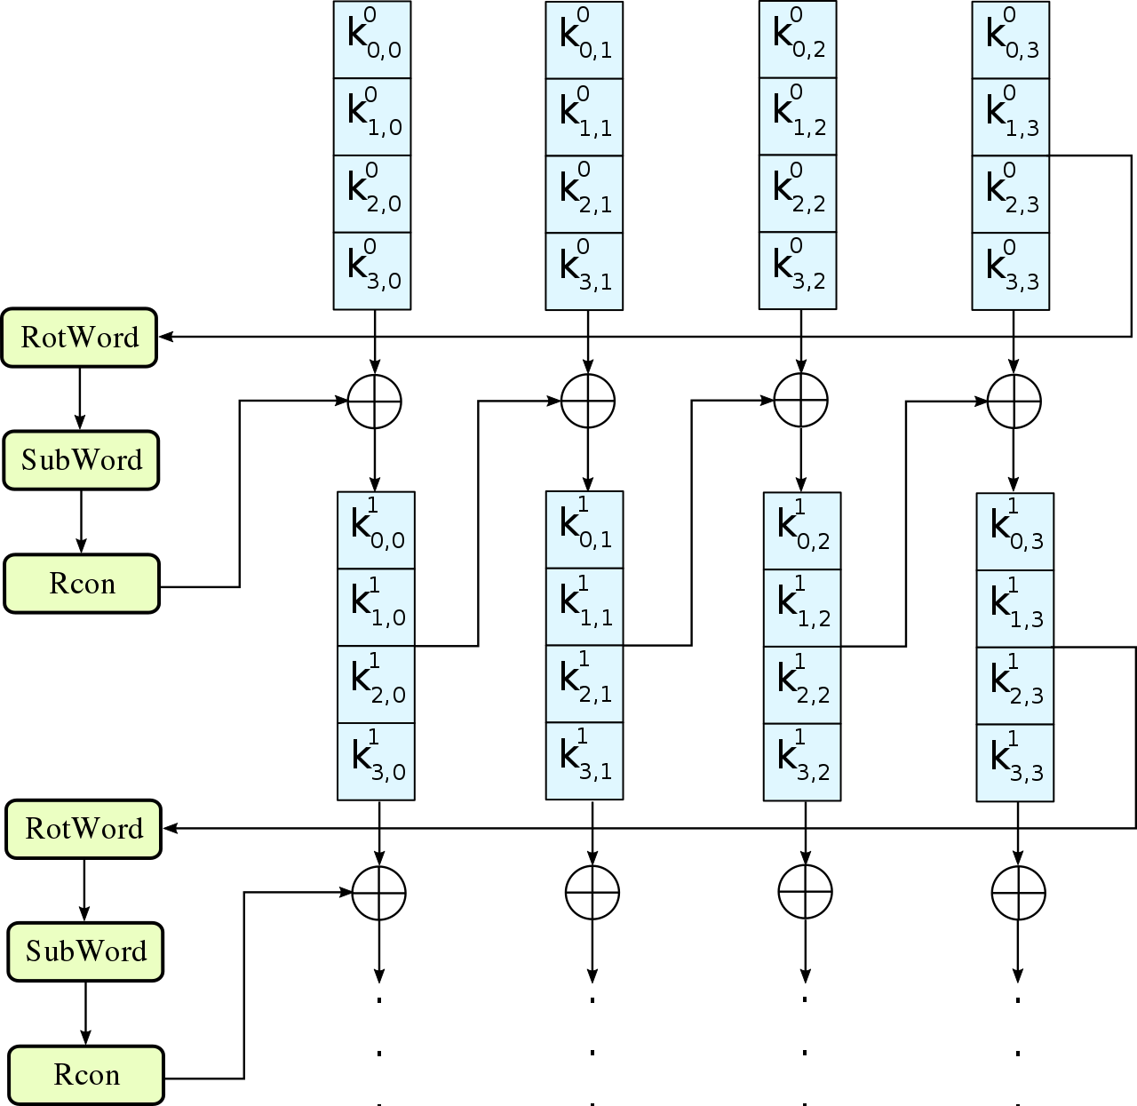
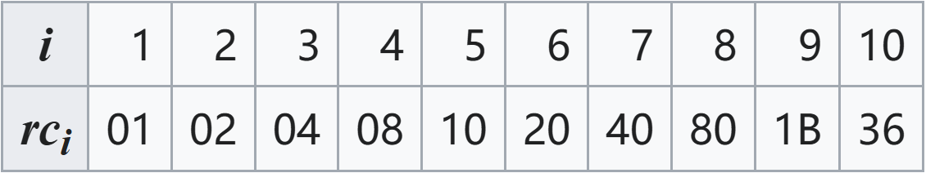
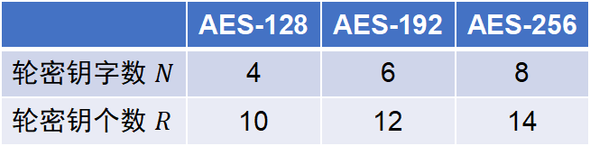
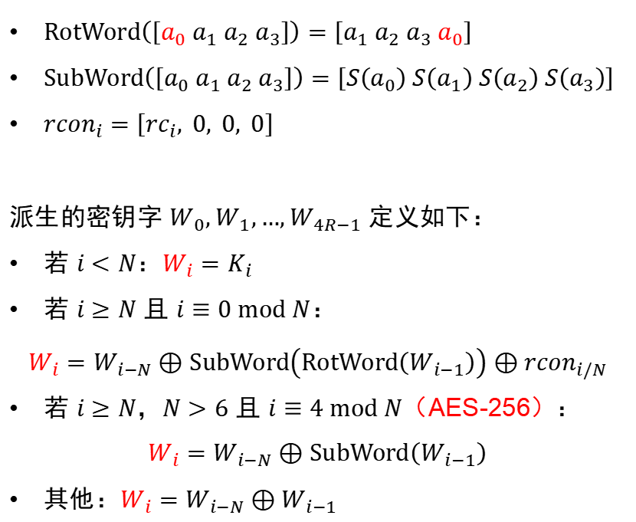
5.1 AES——密钥派生
主密钥 / 第 0 轮密钥
一个字
32-bit
$RotWord\left(\left[a_{0} a_{1} a_{2} a_{3}\right]\right)=\left[a_{1} a_{2} a_{3} a_{0}\right]$
$SubWord\left(\left[a_{0} a_{1} a_{2} a_{3}\right]\right)=\left[S\left(a_{0}\right) S\left(a_{1}\right) S\left(a_{2}\right) S\left(a_{3}\right)\right]$
${rcon}_{i}=\left[{rc}_{i}, 0, 0, 0\right]$
派生的密钥字 $W_{0},W_{1},…,W_{4R−1}$ 定义如下：
若 $i<N$：$W_{i}=K_{i}$
若 $i≥N$ 且 $i≡0 mod N$：
$$W_{i}=W_{i−N}⊕SubWord\left(RotWord\left(W_{i−1}\right)\right)⊕rcon_{i/N}$$
若 $i≥N$，$N>6$ 且 $i≡4 mod N$（AES-256）：
$$W_{i}=W_{i−N}⊕SubWord\left(W_{i−1}\right)$$
其他：$W_{i}=W_{i−N}⊕W_{i−1}$
第 1 轮密钥
 | AES-128 | AES-192 | AES-256
轮密钥字数 $N$ | 4 | 6 | 8
轮密钥个数 $R$ | 10 | 12 | 14

Slide 11
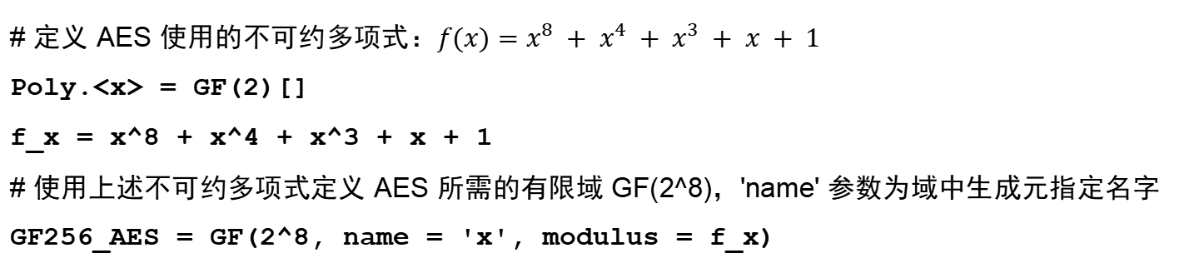
5.2 任务一
完成 AES 中 CBC-AES128\192\256 和 CTR-AES128\192\256 的代码，参考代码
# 定义 AES 使用的不可约多项式：$f(x)=x^{8} + x^{4} + x^{3} + x + 1$
Poly.<x> = GF(2)[]
f_x = x^8 + x^4 + x^3 + x + 1
# 使用上述不可约多项式定义 AES 所需的有限域 GF(2^8)，'name' 参数为域中生成元指定名字
GF256_AES = GF(2^8, name = 'x', modulus = f_x)

Slide 12
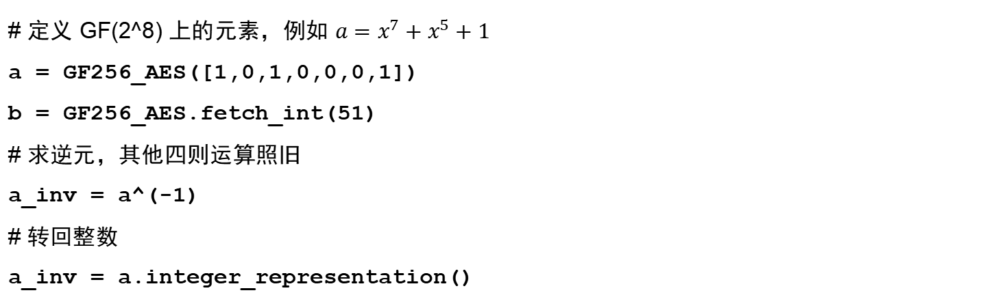
5.2 任务一
完成 AES 中 CBC-AES128\192\256 和 CTR-AES128\192\256 的代码，参考代码
# 定义 GF(2^8) 上的元素，例如 $a=x^{7}+x^{5}+1$
a = GF256_AES([1,0,1,0,0,0,1])
b = GF256_AES.fetch_int(51)
# 求逆元，其他四则运算照旧
a_inv = a^(-1)
# 转回整数
a_inv = a.integer_representation()

Slide 13
5.2 任务一
参考代码（密钥派生）
def key_expansion(key_bytes, key_size_in_bits):
Nk = key_size_in_bits // 32
if Nk == 4: Nr = 10
elif Nk == 6: Nr = 12
elif Nk == 8: Nr = 14
Nb = 4
w = [[0]*4 for _ in range(Nb * (Nr + 1))]
for i in range(Nk):
w[i] = list(key_bytes[4*i : 4*(i+1)])
for i in range(Nk, Nb * (Nr + 1)):
temp = list(w[i-1])
if i % Nk == 0:
temp = temp[1:] + temp[:1]
temp = [Sbox[b] for b in temp]
temp[0] = temp[0] ^^ Rcon[i // Nk]
elif Nk > 6 and i % Nk == 4:
temp = [Sbox[b] for b in temp]
w[i] = [w[i-Nk][j] ^^ temp[j] for j in range(4)]

Slide 14
5.2 任务一
参考代码（密钥派生）
round_keys_matrices = []
for round_num in range(Nr + 1):
round_key_matrix = [[0]*4 for _ in range(4)]
for c in range(4):
word_from_w = w[round_num * Nb + c]
for r in range(4):
round_key_matrix[r][c] = word_from_w[r]
round_keys_matrices.append(round_key_matrix)
return round_keys_matrices
注：Sbox 需自行求解

Slide 15
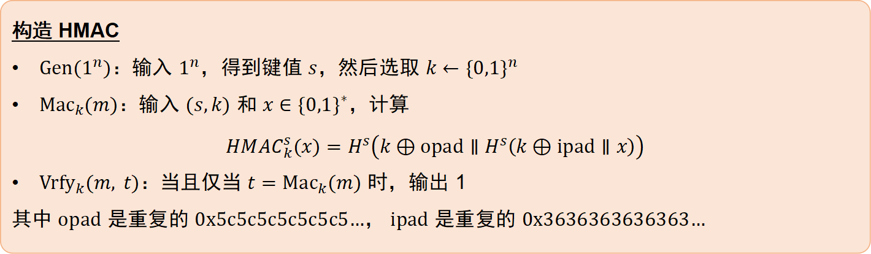
5.3 HMAC
构造 HMAC
$Gen(1^{n})$：输入 $1^{n}$，得到键值 $s$，然后选取 $k←\{0,1\}^{n}$
${Mac}_{k}(m)$：输入 $(s,k)$ 和 $x∈\{0,1\}^{∗}$，计算
$$HMAC_{k}^{s}(x)=H^{s}\left(k⊕opad∥H^{s}\left(k⊕ipad∥x\right)\right)$$
${Vrfy}_{k}(m, t)$：当且仅当 $t={Mac}_{k}(m)$ 时，输出 1
其中 $opad$ 是重复的 $0x5c5c5c5c5c5c5…$， $ipad$ 是重复的 $0x3636363636363…$

Slide 16
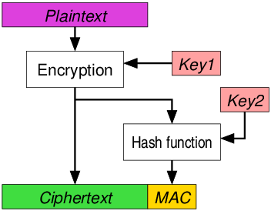
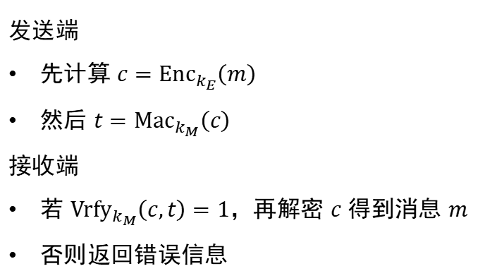
5.4 认证加密方案
通用构造——Encrypt-then-MAC（EtM）
发送端
先计算 $c={Enc}_{k_{E}}\left(m\right)$
然后 $t={Mac}_{k_{M}}\left(c\right)$
接收端
若 ${Vrfy}_{k_{M}}\left(c,t\right)=1$，再解密 $c$ 得到消息 $m$
否则返回错误信息

Slide 17
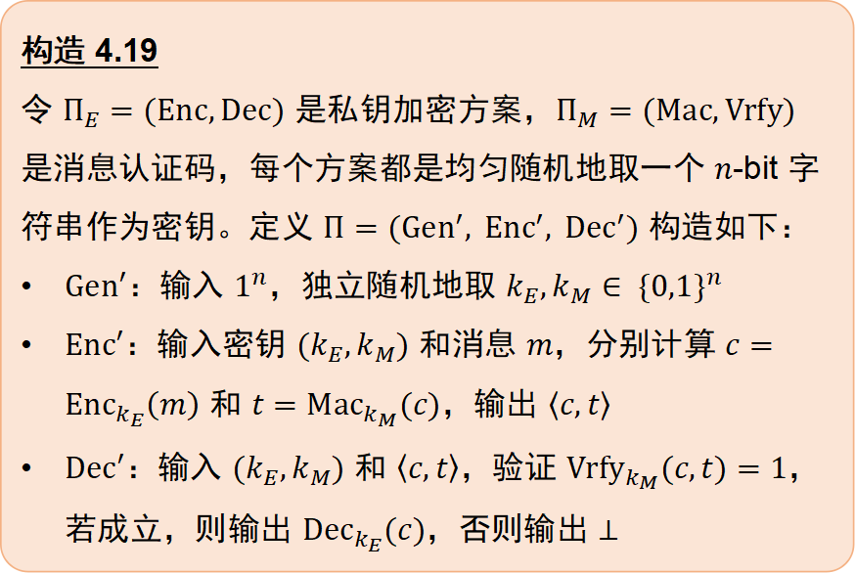
5.4 认证加密方案
通用构造——Encrypt-then-MAC（EtM）
构造 4.19
令 $Π_{E}=(Enc,Dec)$ 是私钥加密方案，$Π_{M}=(Mac,Vrfy)$ 是消息认证码，每个方案都是均匀随机地取一个 $n$-bit 字符串作为密钥。定义 $Π=({Gen}^{′}, {Enc}^{′}, {Dec}^{′})$ 构造如下：
$Gen′$：输入 $1^{n}$，独立随机地取 $k_{E},k_{M}∈ \{0,1\}^{n}$
$Enc′$：输入密钥 $(k_{E},k_{M})$ 和消息 $m$，分别计算 $c={Enc}_{k_{E}}\left(m\right)$ 和 $t={Mac}_{k_{M}}(c)$，输出 $\left\langle c,t\right\rangle$
$Dec′$：输入 $(k_{E},k_{M})$ 和 $\left\langle c,t\right\rangle$，验证 ${Vrfy}_{k_{M}}(c,t)=1$，若成立，则输出 ${Dec}_{k_{E}}(c)$，否则输出 $⊥$

Slide 18
5.4 任务二
使用 AES-CBC、AES-CTR 和 HMAC-SHA256 完成认证加密

